Slide 1
济南市2020年春季学期延期开学网络学习资源
初中历史八年级下册
第五六单元质量检测题选择题讲评
济南汇文实验学校 李莉
济南市教育教学研究院监制

Slide 2
学习目标
1、知识层面：对知识进行查漏补缺，夯实重点；
2、答题层面：熟练掌握并运用答题技巧；
3、能力层面：提高解读材料的能力和运用历史知识 分析问题、解决问题的能力。

Slide 3
课前准备
1、《八年级历史下册五六单元质量检测题 2020.5》
2、红笔：笔记、圈画、订正

Slide 4
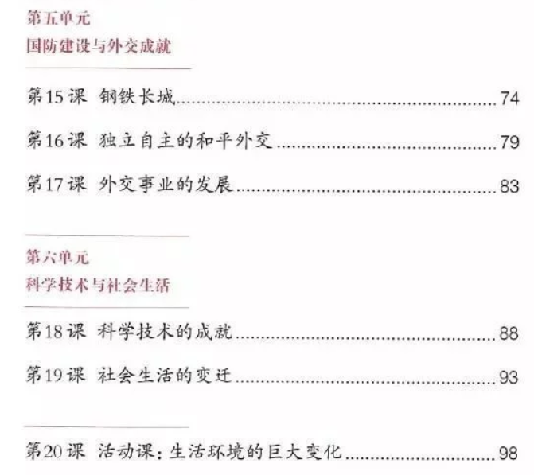

单元概览

Slide 5
课标细化
海陆空部队和火箭军
1.通过国庆庆典阅兵仪式上展出的武器装备，了解国防和军队建设的成就，说明科技强军的重要性。
2.知道中国独立自主的和平外交政策，认识和平共处五项原则，了解中国恢复在联合国合法席位和中美建交等史实。
3.了解“两弹一星”和杂交水稻等，认识科学技术的重要作用
4.从衣、食、住、行、用等方面的变化，了解经济的快速发展和人民生活水平的提高。
识别、分时期归纳外交成就
“两弹一星”？邓稼先、钱学森；袁隆平；屠呦呦

Slide 6
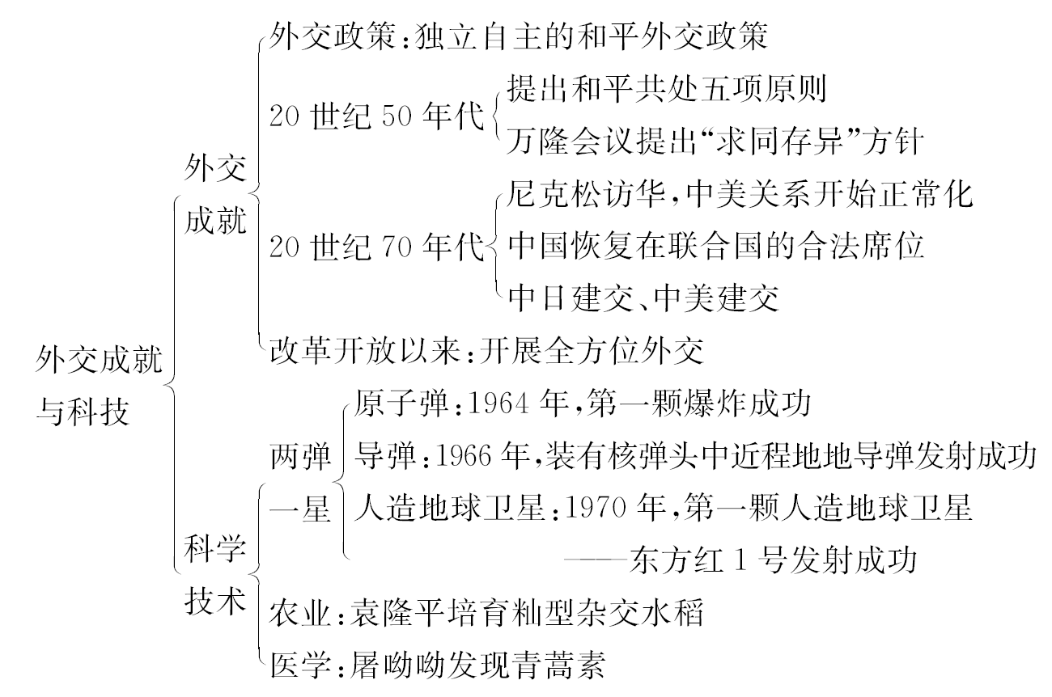
知识网络

Slide 7
试题讲解
1．2019年，中央军委席习近平在青岛海域举行海上阅兵，展示人民海军崭新面貌，激发强国强军坚定信念。回顾历史，中国人民解放军的第一支海军部队是( )
A．北海舰队 B．东海舰队 C．南海舰队 D．华东军区海军
D

Slide 8
试题讲解
2．人民解放军面对国家安全需求变化和世界军事发展新趋势，在服从和服务于国家建设大局的前提下，实施科技强军战略。这一战略性转变开始于( ) A．新中国成立后 B．三大改造后 C．文化大革命中 D．改革开放后
D

Slide 9
试题讲解
3．2015年12月，我国成立了中国人民解放军火箭军。火箭军的前身是( )
A．陆军部队 B．海军部队 C．空军部队 D．战略导弹部队
D

Slide 10

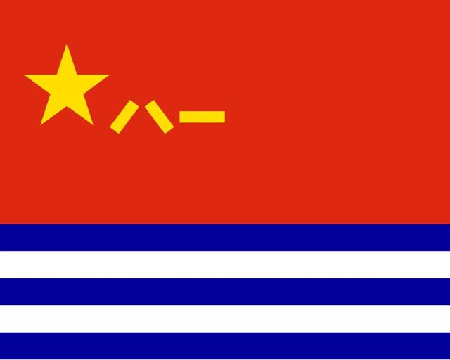
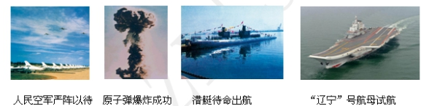


试题讲解
4．总结、归类、提炼是学习历史的重要方法。某班历史兴趣小组在自主学习时从网络上收集了以下几幅图片，符合这组图片主题的是( )
C
A．新中国的工业化历程 B．外交事业的发展 C．新中国的国防建设 D．现代的社会生活
科技强军
总体特征：从单一军种向多军种合成，武器装备向现代化迈进，军队组织架构和力量体系实现革命性重塑

Slide 11
试题讲解
5．“中华人民共和国外交政策和原则是，为保障本国独立、自由和领土主权的完整，拥护国际的持久和平和各国人民间的友好合作，反对帝国主义的侵略政策和战争政策。”根据材料得出我国的外交政策是( )
A．和平共处五项原则 B．独立自主的和平外交
C．求同存异 D．全方位外交
B

Slide 12
试题讲解
6．1949年10月～1950年10月，新中国同苏联、保加利亚、朝鲜、瑞典、丹麦等17个国家建立外交关系。这表明，新中国在奉行独立自主的和平外交政策下( ) A．只注重与近邻国家建立外交关系 B．打破了帝国主义对中国的孤立封锁 C．加强了同亚非国家的团结与合作 D．积极推动构建人类命运共同体
B

Slide 13
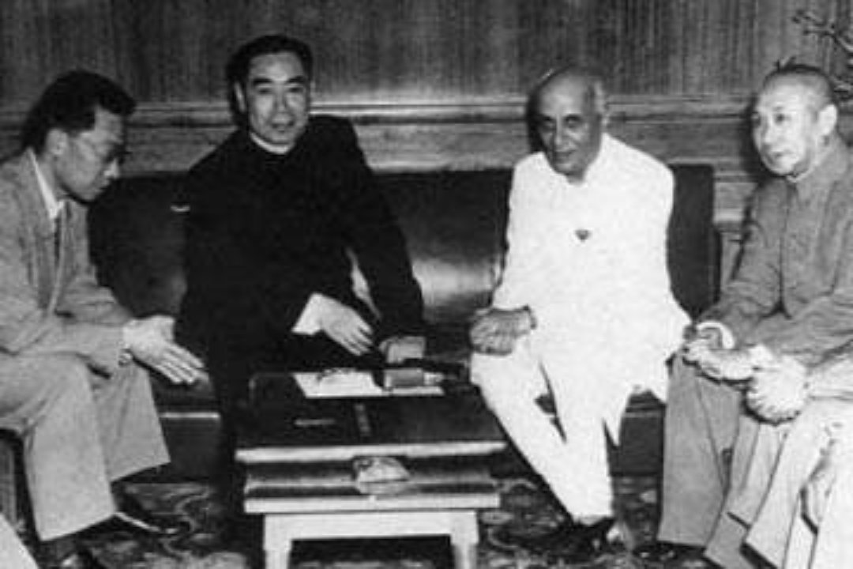
试题讲解
7．在2014年的一次演讲中，缅甸总统吴登盛指出，“……不仅经受住了时间的考验，而且不断与时俱进，成为国与国关系的指导原则”。该“指导原则”是( ) A．一个中国原则 B．和平共处五项原则 C．四项基本原则 D．合作共赢原则
B
周总理提出和平共处五项原则

Slide 14
试题讲解
8. 20世纪50年代，新中国参加了一系列外交活动并产生了积极影响，国际政治舞台开始有了“中国的声音”。这一时期的中国外交活动是
( ) A．提出和平共处五项原则，为万隆亚非会议的成功作出重要贡献 B．恢复在联合国的合法席位，并被接纳为安理会常任理事国 C．美国在中美建交的《联合公报》中承认台湾是中国的部分 D．推进“一带一路”国际合作，倡议设立亚洲基础设施投资银行
A

Slide 15
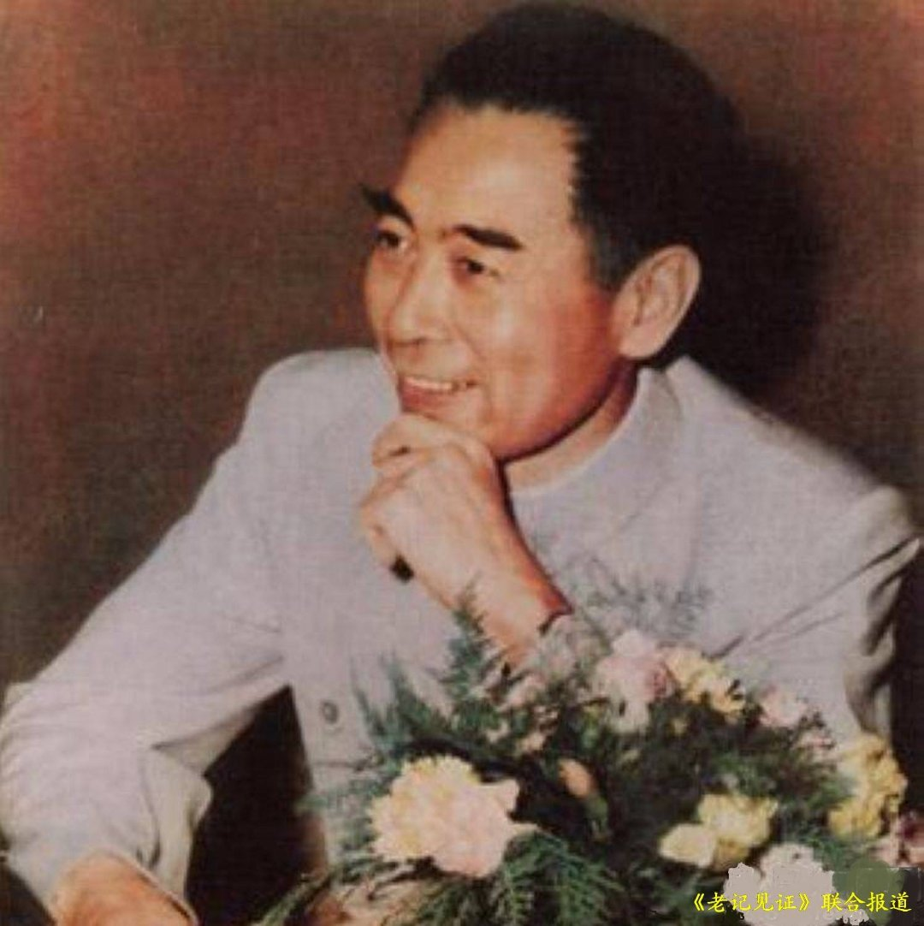
试题讲解
9．孔子曾提出过“君子和而不同”的思想，意思是“和谐而又不千篇一律，不同而又不互相冲突”，运用这种思想处理不同社会制度的国家间的关系，取得成功的范例是( ) A．中苏建立外交关系 B．中美建立外交关系 C．美苏争霸局面的出现 D．万隆会议的圆满成功
D
万隆会议期间的周恩来

Slide 16
试题讲解
10．1955年万隆会议上，周恩来代表中国政府提出了“求同存异”的方针，得到国际社会普遍认同，这一方针体现了中国政府( ) A．不以社会制度异同处理国际纠纷
B．主张国家不分大小一律平等 C．倡导世界各国避免战争和平共处
D．大力支持弱小国家共同发展
A

Slide 17
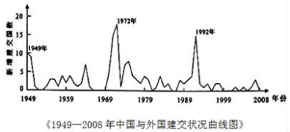
试题讲解
D
11． 据图推断，1972年中国迎来建交高峰的原因是( )
A．中国提出求同存异的方针 B．中国加入世界贸易组织 C．中国实行改革开放 D．中国恢复在联合国的合法席位

Slide 18
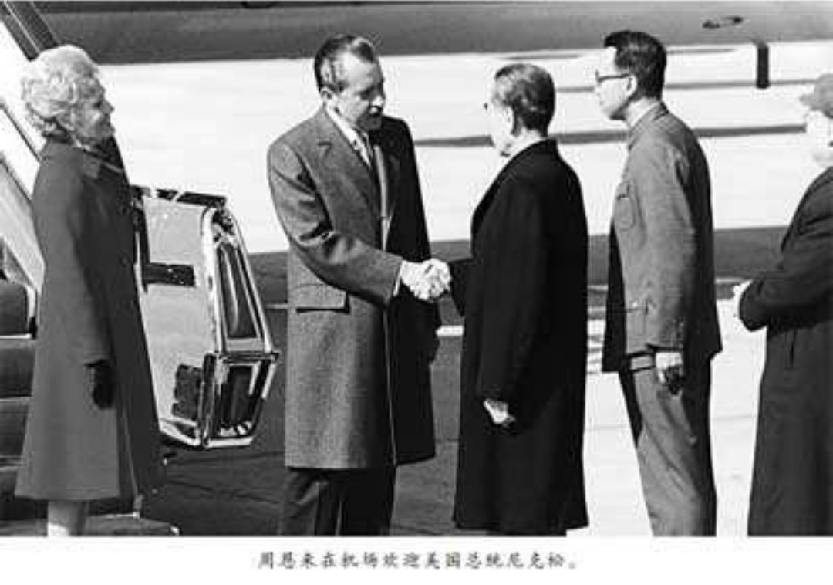
试题讲解
B
12．直接促进了中日建交的是( ) A．新中国在联合国合法席位的恢复 B．中美关系的改善 C．新中国综合国力的提高 D．中美建交
尼克松访华

Slide 19
试题讲解
13. 截至2018年，中国已同178个国家建立了外交关系，加入了亚太经合组织、世界贸易组织等多个重要国际组织，还积极参加联合国的维和行动。这说明中国( ) A．推行全方位外交政策 B．提出“三个世界”理论 C．清除了国家间的矛盾 D．奉行了结盟的外交政策
A
改革开放之后，中国开始进行全方位的外交，所谓全方位外交，首先是中国继续奉行独立自主的和平外交政策，坚持在和平共处五项原则的基础上，同其他国家发展友好合作关系。
全方位外交格局:周边是首要，大国是关键，发展中国家是基础，多边是舞台。

Slide 20
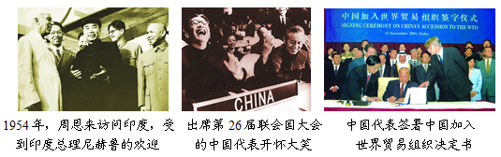
试题讲解
14.下面一组图片反映的共同主题是( )
C
A．新中国的国防建设 B．民族团结和祖国统一 C．共和国的外交成就 D．现代科技文化成就

Slide 21

关于“两弹一星”
核弹（原子弹和氢弹）、导弹、人造地球卫星
1964.10
01
我国第一颗原子弹爆炸成功
02
1966年
我国第一颗装有核弹头的地地导弹飞行实验成功
1967
03
我国第一颗氢弹爆炸成功
04
1970
我国成功发射第一颗人造地球卫星——东方红一号，成为世界上第五个能独立发射人造地球卫星的国家

Slide 22
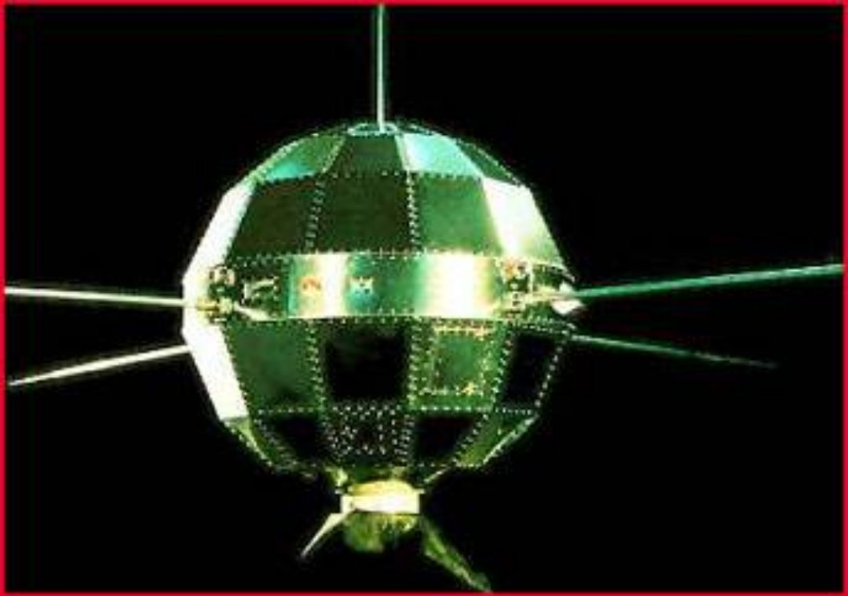
试题讲解
15．努力攀登空间科学高峰是我国科学家的毕生追求。1970年4月24日晚上9时35分，我国成功发射的第一颗人造地球卫星是( ) A．东方红一号 B．神舟一号 C．嫦娥一号 D．捕风一号
A
东方红一号

Slide 23
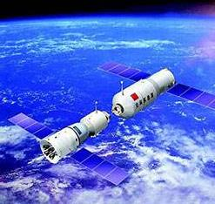
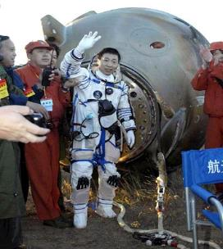
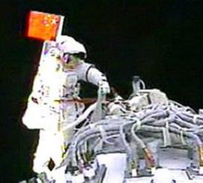
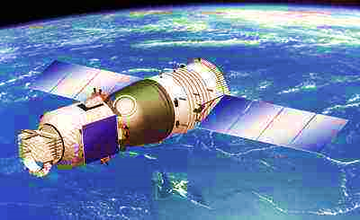
航天技术取得辉煌成就
神州十一号
神州七号
神州五号
神州一号
空间对接
太空漫步
载人飞船
无人飞船
2016
2008
2003
1999

Slide 24
试题讲解
16．“这个飞船标志着中国成为前苏联(俄罗斯)和美国之后的第三个将人类送上太空的国家，它是我国在航天技术上的又一座里程碑。”
“这个飞船”是( ) A．神舟一号飞船 B．神舟三号飞船
C．神舟五号飞船 D．神舟六号飞船
C
神州五号
杨利伟

Slide 25
试题讲解
17．2020年全球最关注的问题就是新型冠状肺炎疫情，人类同疾病较量最有力的武器就是科学技术，人类战胜大灾大疫离不开科学发展和技术创新，获得诺贝尔奖的屠呦呦的贡献是( ) A．克隆技术 B．青蒿素 C．青霉素 D．链霉素
B

Slide 26
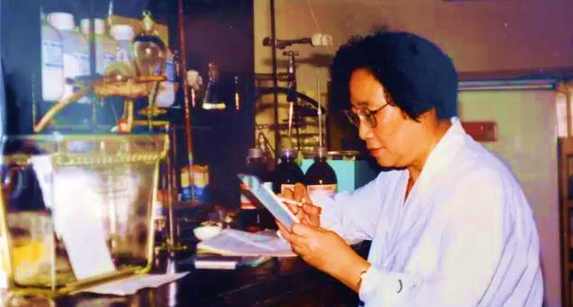
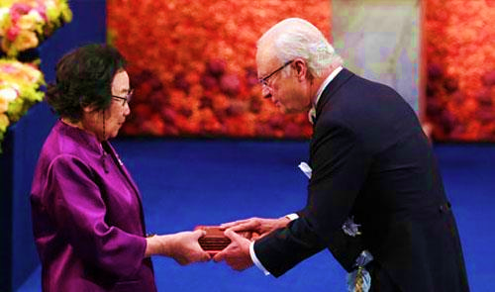
屠呦呦在20世纪70年代初发现了能够有效抵抗疟疾的青蒿素，开创了治疗疟疾的新方法。
由于对人类生命健康事业作出了巨大贡献，屠呦呦获得2015年诺贝尔生理学或医学奖。
青蒿素的发现为严重寄生虫疾病的治疗提供了革命性的新疗法。屠呦呦改变了寄生虫疾病的治疗方法。……对人类所做出的贡献是不可磨灭的、不可估量的。
——诺贝尔奖评

Slide 27
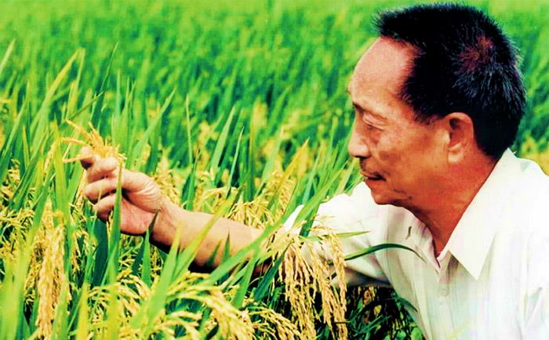
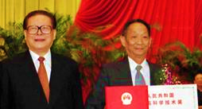
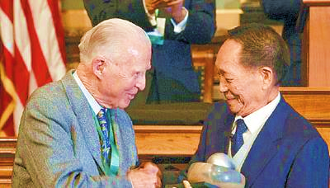
20世纪70年代，袁隆平成功培育出籼型杂交水稻
2001年2月19日江泽民与首届国家最高科学技术奖获得者袁隆平
袁隆平获得国际农业最高奖——世界粮食奖
2019年“共和国勋章”

Slide 28
试题讲解
18．2018年12月18日，党中央、国务院授予袁隆平“改革先锋”称号，以表彰他( ) A．成功提取了青嵩素 B．发明了籼型杂交水稻 C．自主研制人造卫星 D．研制原子弹爆炸成功
B

Slide 29
试题讲解
19．下表中所示内容反映了我国( )
A
时间 | 20世纪70年代 | 20世纪80年代 | 20世纪90年代
“三大件” | 自行车，缝纫机、手表 | 电视机、电冰箱、洗衣机 | 手机、空调、汽车
A．经济快速发展 B．文化教育进步
C．社会保障提高 D．饮食结构优化

Slide 30
试题讲解
20．目前，内蒙古正在加速打造新型的智慧城市，越来越多的人在体会一部智能手机下载APP(微信或支付宝)走遍内蒙古，一部手机“手一划”，衣、食、住、行全搞定的便捷生活。产生上述变化的关键性技术是( ) A．计算机网络技术 B．生物工程技术 C．航空航天技术 D．原子能技术
A

Slide 31
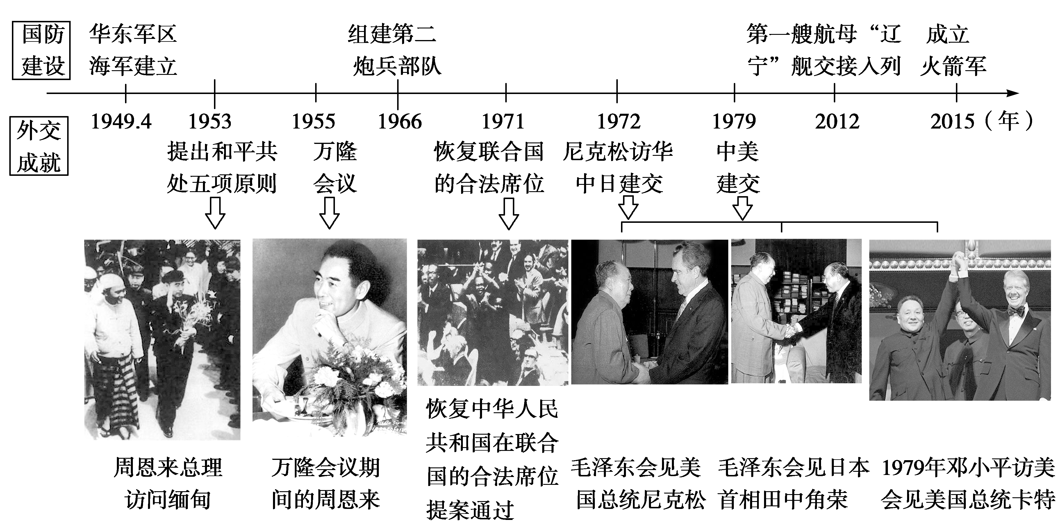
单元线索

Slide 32
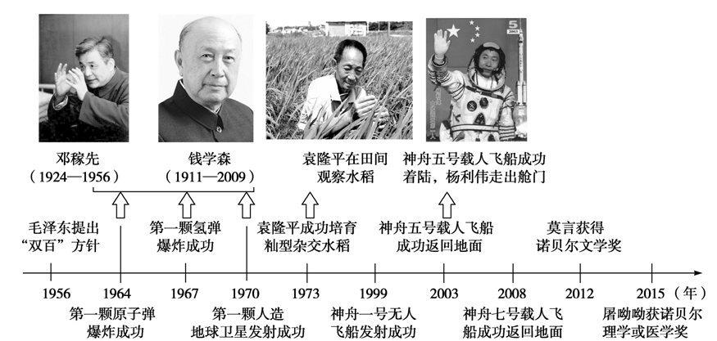
单元线索

Slide 33
时政及周年热点
2019年是建国70周年，结合阅兵式，国防成就是热点，尤其注意海军和导弹部队的建设；万隆会议（65周年）等外交成就、中美关系（时政热点）的综合考查。科技成就（东方红一号50周年）和社会生活，特别注意它们与改革开放的关联考查。

Slide 34
易混淆点
1、中美关系正常化问题
2、中美建交的时间
3、中国第一支海军建立时间
4、中国外交政策、外交原则、外交方针

Slide 35
祝同学们学有所成！

Slide 36
山东济南汇文实验学校录制
2020年5月

